Slide 1
স্বাগতম

Slide 2
শিক্ষক পরিচিতি
পাঠ পরিচিতি
বাংলাদেশ ও বিশ্বপরিচয়
শ্রেণিঃ নবম-দশম
দ্বিতীয় অধ্যায়
স্বাধীন বাংলাদেশ
রিতা রানী দাস
সহকারী শিক্ষক
আরপাড়া উচ্চ বিদ্যালয়,
কামারখালী, মধুখালী, ফরিদপুর।

Slide 3
আবেগ সৃষ্টি
এসো একটি ভিডিও দেখি

Slide 4
আজকের পাঠ
স্বাধীন বাংলাদেশ

Slide 5
শিখন ফলঃ
বাংলাদেশের স্বাধীনতা অর্জনে ৭ই মার্চের ভাষণের গুরুত্ব বিশ্লেষন করতে পারবে।
স্বাধীনতাযুদ্ধ পরিচালনায় মুজিবনগর সরকারের ভূমিকা মূল্যায়ন করতে পারবে।
মুক্তিযুদ্ধে বিভিন্ন রাজনৈতিক দল, ছাত্র, পেশাজীবী, নারী, সাংস্কৃতিক কর্মী ও সাধারন মানুষের ভূমিকা মূল্যায়ন করতে পারবে।
স্বাধীনতা যুদ্ধে বিভিন্ন দেশের ভূমিকা মুল্যায়ন করতে পারবে।
মহান মুক্তিযুদ্ধের ঐতিহাসিক তাৎপর্য বিশ্লেষণ করতে পারবে।

Slide 6
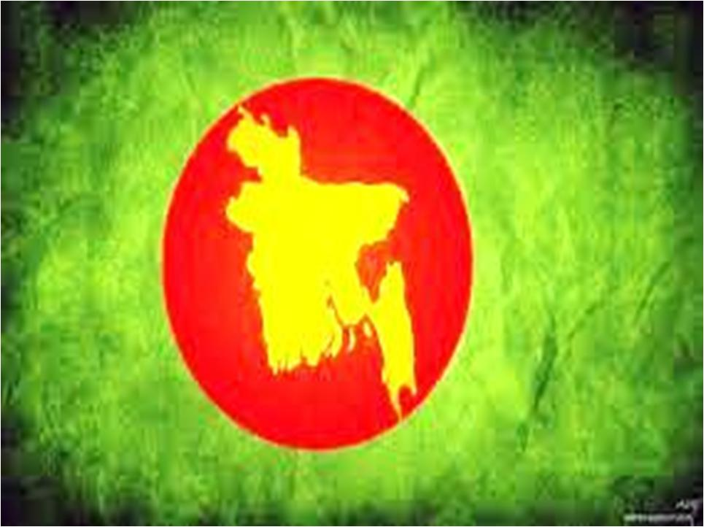
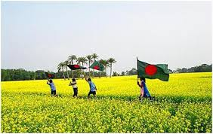
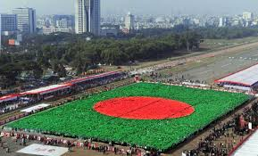
পাঠ উপস্থাপনা

Slide 7
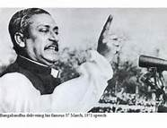
বঙ্গবন্ধুর ৭ই মার্চের ভাষনঃ
এখন এই ভিডিওচিত্রটি একবার দেখে নেই।

Slide 8
স্বাধীনতা যুদ্ধে বঙ্গবন্ধুর ৭ই মার্চের ভাষণের গুরুত্ব।
৭ই মার্চের ভাষণে বাঙালি জাতি ঐক্যবদ্ধ হওয়ার প্রেরনা পায়।
৭ই মার্চের ভাষণে বাঙালিরা মুক্তিযুদ্ধের নির্দেশনা পায়।
৭ই মার্চের ভাষণে বঙ্গবন্ধু যে স্বাধীনতার ডাক দেন তাতে পরবর্তী করনীয় ও স্বাধীনতা লাভের দিকনির্দেশনা ছিল।
বঙ্গবন্ধুর ৭ই মার্চের স্বাধীনতার ডাকে সাড়া দিয়ে মানুষ মুক্তিযুদ্ধে ঝাপিয়ে পড়ে।

Slide 9
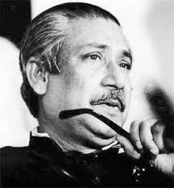
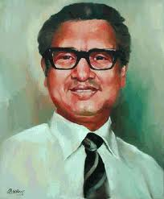
মুজিবনগর সরকার কাঠামো
বঙ্গবন্ধু শেখ মুজিবর রহমান
ছবিতে ক্লীক করুন
তাজউদ্দিন আহমেদ
রাস্ট্রপতি ও মুক্তিযুদ্ধের সর্বাধিনায়ক
প্রধানমন্ত্রী

Slide 10
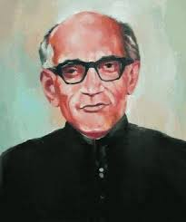
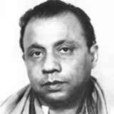
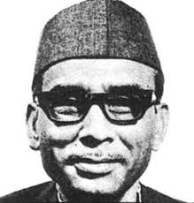
ছবিতে ক্লীক করুন
সৈয়দ নজরুল ইসলাম
এম. মনসুর আলী
এ. এইচ. এম. কামারুজ্জামান
খন্দকার মোশতাক আহমেদ
উপ-রাস্ট্রপতি
অর্থমন্ত্রী
স্বরাষ্ট্র, ত্রান ও পুর্নবাসন মন্ত্রী
পররাষ্ট্র ও আইনমন্ত্রী

Slide 11
স্বাধীনতাযুদ্ধ পরিচালনায় মুজিবনগর সরকারের ভূমিকা
মুক্তিযুদ্ধ পরিচালনা এবং বাংলাদেশের পক্ষে বিশ্বজনমত সৃষ্টি করা ছিল এই সরকারের প্রধান কাজ।
সরকারের ১২টি মন্ত্রানয়ালয়ের মাধ্যমে দেশ পরিচালনা করে।
বাংলাদেশকে ১১টি সেক্টরে বিভক্ত করে মুক্তিযুদ্ধ পরিচালনা করে।

Slide 12
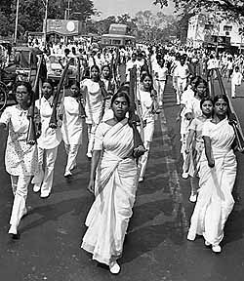
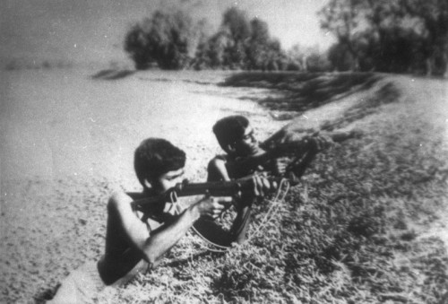
ছবি দেখে কি বলা যায়?
মুক্তিযুদ্ধে নারী এবং সাধারন জনগনের ভূমিকা

Slide 13
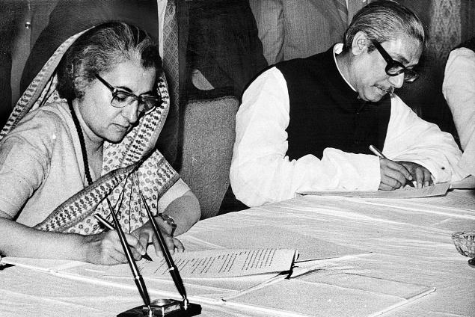
আমাদের মুক্তিযুদ্ধে অন্যান্য দেশের সহযোগিতা

Slide 14
অবশেষে পাক বাহিনীর নিঃশর্ত আত্মসমর্পন

Slide 15
স্বাধীন বাংলাদেশের অভ্যুদয়

Slide 16
মুক্তিযুদ্ধের ঐতিহাসিক তাৎপর্য
বাংলাদেশ হচ্ছে তৃতীয় বিশ্বের প্রথম দেশ, যে সশস্ত্র মুক্তিযুদ্ধের মাধ্যমে স্বাধীনতা অর্জন করেছে।
মুক্তিযুদ্ধ ছিল বাঙালির শক্তিশালী জাতীয়তাবাদী চেতনার বহিঃপ্রকাশ।
বাংলাদেশের মুক্তিযুদ্ধ বিশ্বের নিপীড়িত, স্বাধীনতাকামী জনগঙ্কে অনুপ্রাণিত করে।

Slide 17
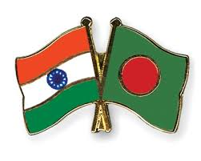
একক কাজ
আমাদের মুক্তিযুদ্ধে ভারতের ভূমিকা বর্ননা কর।

Slide 18
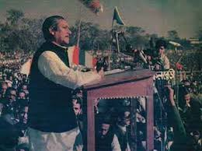
দলীয় কাজ
জাতির পিতা বঙ্গবন্ধু শেখ মুজিবর রহমানের ৭ই মার্চের ভাষনের তাৎপর্য আলোচনা কর।

Slide 19
বাড়ীর কাজ
মুক্তিযুদ্ধের তাৎপর্য এবং মুক্তিযুদ্ধে সাধারন জনগনের ভুমিকা লিখে আনবে।

Slide 20
ক্লাসে সহযোগিতা করার জন্য তোমাদের সকলকে ধন্যবাদ।
আগামি ক্লাসে আবার দেখা হবে।

